Slide 1
Vaja 3.
ASP .NET Web API (minimal)

Slide 2
.NET CORE WEB API
Ogrodje za gradnjo RESTful spletnih vmesnikov
V ekosistemu .NET
Programski jezik C#

Slide 3
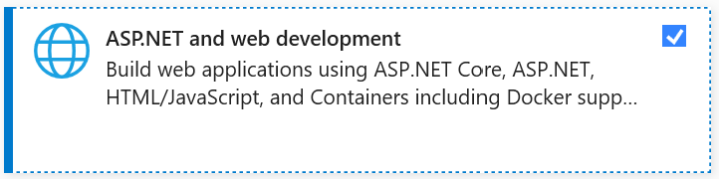
Priprava na delo
Visual Studio
Visual Studio Installer
ASP.NET and web development

Slide 4
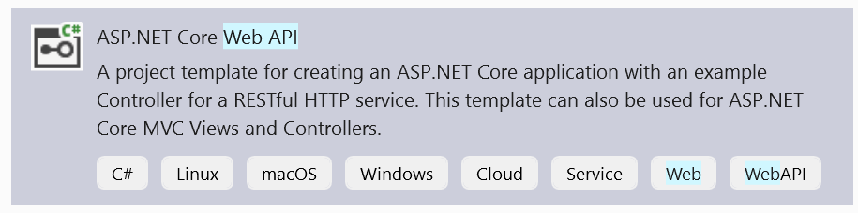
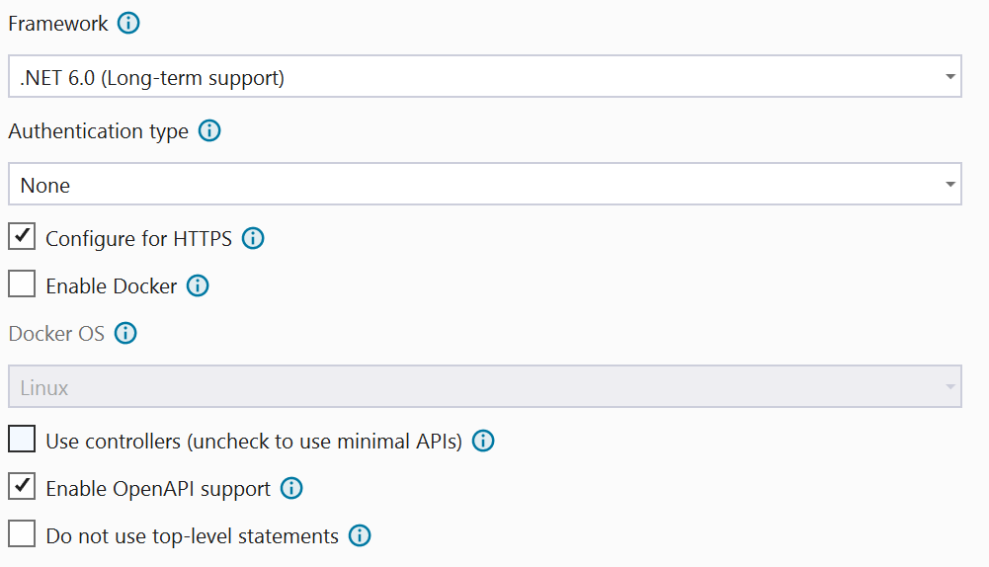
Kreiranje projekta
ASP.Net Core Web API
Next…
Framework: .NET 6.0
Authentication type: None
☑ Configure for HTTPS
☐ Enable docker
☐ Use controllers
☑ Enable OpenAPI support
☐ Do not use top-level statements

Slide 5
Zdravo svet! 1/3
var builder = WebApplication.CreateBuilder(args);
// Add services to the container.
// Learn more about configuring Swagger/OpenAPI at https://aka.ms/aspnetcore/swashbuckle
builder.Services.AddEndpointsApiExplorer(); // Za minimal api (brez kontrolerjev)
builder.Services.AddSwaggerGen(); // Generira Open-Api json dokument za izpostavljene končne točke
var app = builder.Build(); // Zgradi aplikacijo
// Configure the HTTP request pipeline.
if (app.Environment.IsDevelopment())
{
app.UseSwagger();
app.UseSwaggerUI();
}
app.UseHttpsRedirection(); // Če imamo omogočen HTTPS. Brez tega privzeto HTTP

Slide 6
Zdravo svet! 2/3
app.MapGet("/weatherforecast", () => // Naslov končne točke http://<naslovstreznika>/<koncnaTocka>
{
var forecast = Enumerable.Range(1, 5).Select(index =>
new WeatherForecast
( DateTime.Now.AddDays(index),
Random.Shared.Next(-20, 55),
summaries[Random.Shared.Next(summaries.Length)]
)).ToArray();
return forecast;
})
.WithName("GetWeatherForecast");

Slide 7
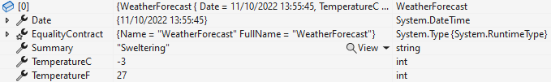
Zdravo svet! 3/3
// Preprosti razred -> pri vračanju bo nastala transformacija v JSON obliko
internal record WeatherForecast(DateTime Date, int TemperatureC, string? Summary)
{ // Generiran atribut
public int TemperatureF => 32 + (int)(TemperatureC / 0.5556);
}
{ "date": "2022-10-11T13:55:45.6117382+02:00",
"temperatureC": -3,
"summary": "Sweltering",
"temperatureF": 27 }

Slide 8
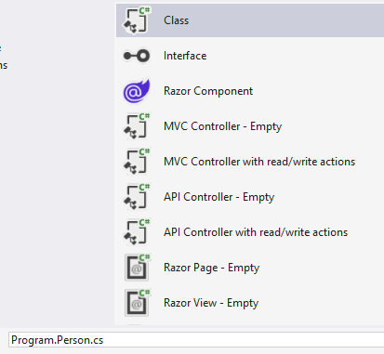
Dodajanje nove končne točke
V ločeno datoteko z uporabo delnega razreda (partial class)
Delni razred = omogoča, da razred razbijemo brez, da bi ustvarili dejanski podrazred. Ob zagonu se vsa vsebina delnih razredov prevede v glavni razred.
Omogoča razbitje končnih točk na več datotek
class
Program
partial class
Program.OsebaA
partial class
Program.OsebaB
partial class
Program.OsebaC

Slide 9
Dodajanje nove končne točke
Program.cs
public partial class Program {
//... Znotraj Main()
Users(app);
//...
app.Run();
}
Program.Person.cs
public partial class Program
{
//...
public static void Users(WebApplication app)
{
var persons = new List<Person>() {
new Person("Janez", "Novak", ...),
new Person("Mateja", "Kovač", ...), ... };
app.MapGet("/persons", () => persons);
app.MapGet("/persons/{id?}", (int id) => persons[id]);
}
}
Opozorilo!
Poskrbimo, da smo znotraj enakega imenskega področja (namespace)

Slide 10
Metode REST CRUD – HTTP - .NET CORE
CRUD operator | HTTP Metoda | .NET Core metoda za implementacijo
Create | POST | app.MapPost("/koncnaTocka", (...)=> {...});
Read | GET | app.MapGet("/koncnaTocka", (...) => {...});
Update | PUT | app.MapPut("/koncnaTocka", (...) => {...});
Delete | DELETE | app.MapDelete("/koncnaTocka", (...) => {...});

Slide 11
app.Map(Get/Post/Put/Delete) metode
Prejemanje vrednosti preko telesa zahtevka (Request body parameter)
app.MapPost("/pot", ([FromBody] Person novaOseba) => {...});
Prejemanje vrednosti preko poti (Path parameter)
app.MapGet("/pot/{imeParametra}", (int imeParametra) =>{...})
Prejemanje vrednosti preko “poizvedbe” (Query parameter)
app.MapGet("/pot", ([FromQuery] int primer) => {...});
Poizvedba primer: https://naslovstreznika.si/pot/5
Poizvedba primer: https://naslovstreznika.si/pot/primer=5

